Slide 2
Endnote

Slide 3
Inhoud
EndNote : wat, waarom en waar?
Referenties toevoegen /importeren
Vanuit een databank (WoS, Scopus, Scholar, Lib.ugent)
Vanuit EndNote
Manueel
Referenties beheren
Cite while you write
In Word
Vanuit EndNote
5. Digitale bibliotheek

Slide 4
1. Endnote : Wat ? → meer info
= software om :
Informatie te beheren
groeperen
commentariëren
trefwoorden geven
Referenties, voetnoten en bibliografie aanmaken
volgens gewenste referentiestijl
Notes:
EndNote is een softwarepakket dat helpt:
- informatie te beheren: informatie verzamelen op 1 plaats, groeperen, becommentariëren, voorzien van trefwoorden
- referenties, voetnoten en bibliografie aan te maken: referenties toevoegen aan teksten volgens een referentiestijl, zelf referentiestijlen aanpassen of aanmaken, bibliografische lijsten opstellen
Het gebruik van een referentiesoftware heeft vele voordelen :
- creëren van een persoonlijke bibliotheek van informatie uit tijdschriften, boeken, websites, blogs, patenten en vele andere bronnen
- handig overzicht van verzamelde informatie, met mogelijkheid tot het toevoegen van de full text in PDF
- referenties, voetnoten en een bibliografie toevoegen aan een tekst en die vervolgens eenvoudig aanpassen in correcte referentiestijl
- connectie met databanken en catalogi om referenties te importeren
- Eenvoudig delen met anderen van je referenties (je volledige library of een selectie ervan, delen van je bibliografie van een specifiek document, zoals bv. een artikel)

Slide 5
1. Endnote : Waarom ? → meer info
Eigen bibliotheek met informatie uit allerhande bronnen
Overzicht (verzamelde) informatie (met toevoeging van fulltext)
Notes:
EndNote is een softwarepakket dat helpt:
- informatie te beheren: informatie verzamelen op 1 plaats, groeperen, becommentariëren, voorzien van trefwoorden
- referenties, voetnoten en bibliografie aan te maken: referenties toevoegen aan teksten volgens een referentiestijl, zelf referentiestijlen aanpassen of aanmaken, bibliografische lijsten opstellen
Het gebruik van een referentiesoftware heeft vele voordelen :
- creëren van een persoonlijke bibliotheek van informatie uit tijdschriften, boeken, websites, blogs, patenten en vele andere bronnen
- handig overzicht van verzamelde informatie, met mogelijkheid tot het toevoegen van de full text in PDF
- referenties, voetnoten en een bibliografie toevoegen aan een tekst en die vervolgens eenvoudig aanpassen in correcte referentiestijl
- connectie met databanken en catalogi om referenties te importeren
- Eenvoudig delen met anderen van je referenties (je volledige library of een selectie ervan, delen van je bibliografie van een specifiek document, zoals bv. een artikel)

Slide 6
1. Endnote : Waarom ?
referenties, voetnoten en bibliografie toevoegen in gewenste referentiestijl
Notes:
EndNote is een softwarepakket dat helpt:
- informatie te beheren: informatie verzamelen op 1 plaats, groeperen, becommentariëren, voorzien van trefwoorden
- referenties, voetnoten en bibliografie aan te maken: referenties toevoegen aan teksten volgens een referentiestijl, zelf referentiestijlen aanpassen of aanmaken, bibliografische lijsten opstellen
Het gebruik van een referentiesoftware heeft vele voordelen :
- creëren van een persoonlijke bibliotheek van informatie uit tijdschriften, boeken, websites, blogs, patenten en vele andere bronnen
- handig overzicht van verzamelde informatie, met mogelijkheid tot het toevoegen van de full text in PDF
- referenties, voetnoten en een bibliografie toevoegen aan een tekst en die vervolgens eenvoudig aanpassen in correcte referentiestijl
- connectie met databanken en catalogi om referenties te importeren
- Eenvoudig delen met anderen van je referenties (je volledige library of een selectie ervan, delen van je bibliografie van een specifiek document, zoals bv. een artikel)

Slide 7
1. Endnote : Waarom ?
Referenties importeren vanuit databanken en catalogi
Notes:
EndNote is een softwarepakket dat helpt:
- informatie te beheren: informatie verzamelen op 1 plaats, groeperen, becommentariëren, voorzien van trefwoorden
- referenties, voetnoten en bibliografie aan te maken: referenties toevoegen aan teksten volgens een referentiestijl, zelf referentiestijlen aanpassen of aanmaken, bibliografische lijsten opstellen
Het gebruik van een referentiesoftware heeft vele voordelen :
- creëren van een persoonlijke bibliotheek van informatie uit tijdschriften, boeken, websites, blogs, patenten en vele andere bronnen
- handig overzicht van verzamelde informatie, met mogelijkheid tot het toevoegen van de full text in PDF
- referenties, voetnoten en een bibliografie toevoegen aan een tekst en die vervolgens eenvoudig aanpassen in correcte referentiestijl
- connectie met databanken en catalogi om referenties te importeren
- Eenvoudig delen met anderen van je referenties (je volledige library of een selectie ervan, delen van je bibliografie van een specifiek document, zoals bv. een artikel)

Slide 8
1. Endnote : Waarom ?
Referenties delen met anderen
Notes:
EndNote is een softwarepakket dat helpt:
- informatie te beheren: informatie verzamelen op 1 plaats, groeperen, becommentariëren, voorzien van trefwoorden
- referenties, voetnoten en bibliografie aan te maken: referenties toevoegen aan teksten volgens een referentiestijl, zelf referentiestijlen aanpassen of aanmaken, bibliografische lijsten opstellen
Het gebruik van een referentiesoftware heeft vele voordelen :
- creëren van een persoonlijke bibliotheek van informatie uit tijdschriften, boeken, websites, blogs, patenten en vele andere bronnen
- handig overzicht van verzamelde informatie, met mogelijkheid tot het toevoegen van de full text in PDF
- referenties, voetnoten en een bibliografie toevoegen aan een tekst en die vervolgens eenvoudig aanpassen in correcte referentiestijl
- connectie met databanken en catalogi om referenties te importeren
- Eenvoudig delen met anderen van je referenties (je volledige library of een selectie ervan, delen van je bibliografie van een specifiek document, zoals bv. een artikel)

Slide 9
1. Endnote : WElke ? → meer info
Meerdere systemen
gratis vs. Betalend
voordelen
Notes:
Er zijn diverse Referentiesoftwarepakketten beschikbaar. Voor elk van deze gelden dezelfde algemene argumenten voor het gebruikt.
Een aantal producten zijn open source : Mendeley, Zotero en Jabref zijnde de voornaamste.
Meer info op onderzoekstips.
In het geval van Endnote, dat een betalend product is, werden licenties voor alle studenten en onderzoekers van de UGent aangekocht door de universiteit.
Endnote (versie 9) heeft een aantal opties en geautomatiseerde connecties met databanken die open source producten niet hebben.
Nadeel is dan weer dat je je verzamelde gegevens bij het verlaten van de UGent naar een ander systeem zal moeten exporteren (dit is perfect mogelijk, maar je mag het niet vergeten). Na je vertrek vervalt immers je account bij de Universiteit en dus ook je toegang tot Endnote.

Slide 10
1. Endnote : Waarom Endnote ?
- Ondersteund door UGent
- Licentie betaald
- Meer opties en connecties
Notes:
In het geval van Endnote, dat een betalend product is, werden licenties voor alle studenten en onderzoekers van de UGent aangekocht door de universiteit.
Endnote Desktop (versie 9) heeft een aantal opties en geautomatiseerde connecties met databanken die open source producten niet hebben.
Bovendien mag je ondersteuning door de IT-dienst verwachten bij moeilijkheden.
Nadeel is dan weer dat je je verzamelde gegevens bij het verlaten van de UGent naar een ander systeem zal moeten exporteren (dit is perfect mogelijk, maar je mag het niet vergeten). Na je vertrek vervalt immers je account bij de Universiteit en dus ook je toegang tot Endnote.
Er is ook een online versie van Endnote, maar die is niet gelinkt aan je Desktopversie en heeft ook iets minder mogelijkheden.

Slide 11
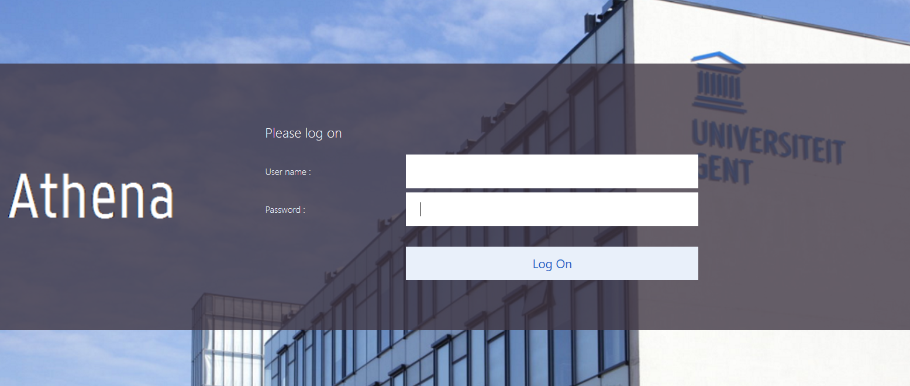
1. Endnote : Waar ?
Via Athena (http://athena.ugent.be)
Notes:
Toegang tot Endnote is enkel via Athena mogelijk.
Dit biedt ook de beste integratie met andere toepassingen (Word, databanken,…)
Ga daarvoor naar http://athena.ugent.be, meld je aan met je UGent-account.

Slide 12
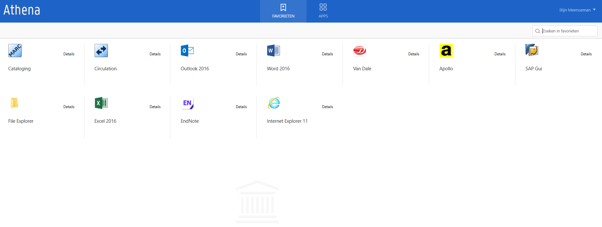
1. Endnote : Waar ?
Open Word 2016, Endnote , Windows EN Internet browser (naar keuze) via Athena (werkt best met IE).
Notes:
Na aangemeld te zijn in Athena, zoek je de volgende applicaties :
Word 2016
Endnote
Windows Explorer
Internet explorer.
De vier toepassingen moeten via Athena geopend worden om de juiste koppelingen mogelijk te maken tussen de toepassingen.

Slide 13
1. Endnote : Waar ?
Automatische opslag op H-schijf
Toegang tot H-schijf is vereist. Onderstaande bestanden worden daar bewaard.
= Bestand xxxEndnoteLibrary.enl en .data-bestandsmap met dezelfde naam
Deze toegang is enkel mogelijk via Athena !!!!
Notes:
Vermits de data op je persoonlijke schijf (aangeduid in Win Explorer met H:), moet je bij gebruik van Endnote steeds toegang hebben tot deze schijf. Twee bestandjes worden daar bewaard door Endnote. Ze bevatten de titelbeschrijvingen die je gaandeweg verzameld (je persoonlijke Endnote-library dus).
LET OP : Dit is enkel mogelijk wanneer je de vier eerdere toepassingen via Athena hebt geopend !!!!!

Slide 14
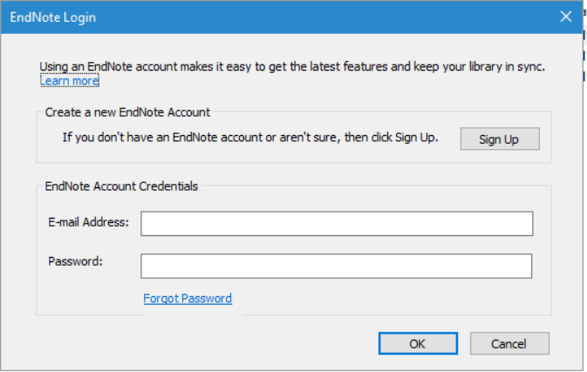
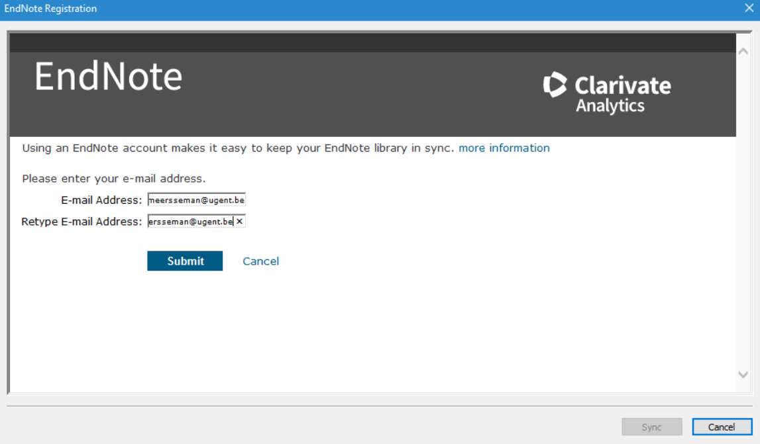
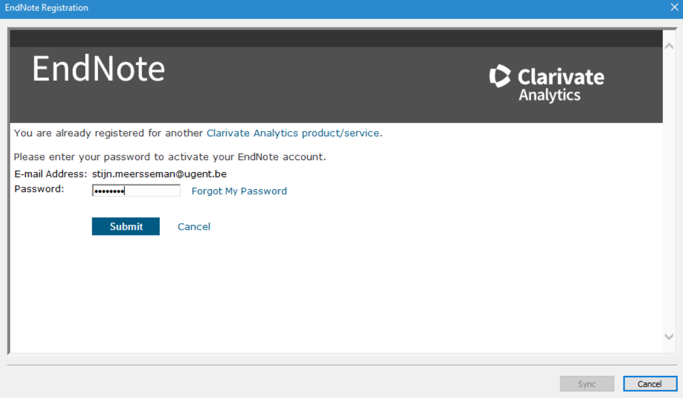
1. Endnote : Waar ?
Maak een account aan
Kies optie “Configure system”
(linksboven)
Notes:
Bij de eerste keer dat je Endnote gebruikt, wordt je gevraagd een account te maken.
Vul daartoe je UGent-mailadres in (twee keer ter bevestiging), kies vervolgens je paswoord (dat hoeft niet hetzelfde te zijn als je gewone account). Je UGent-account geeft dus niet automatisch toegang tot Endnote !!!

Slide 15
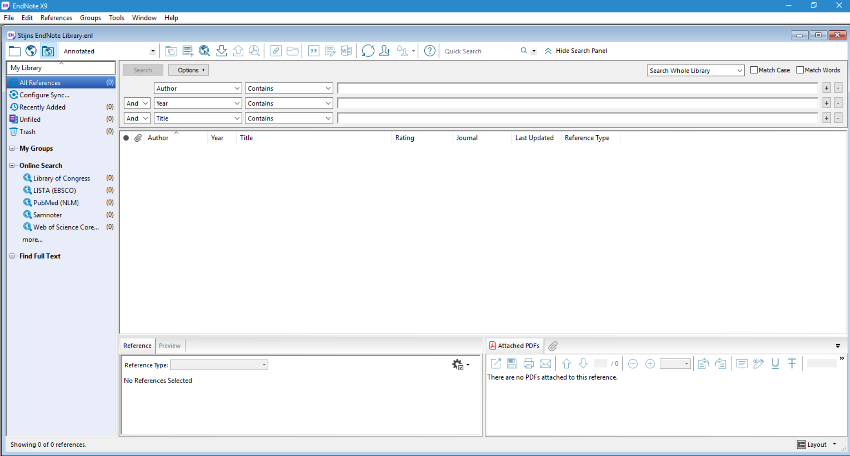
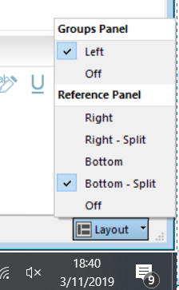
A. Groups panel
B. Reference list panel
C. Reference/Preview panel
D. PDF viewer panel
E. Search panel
E
A
B
Wijzigen layout : onderaan scherm rechts
D
C
Notes:
Eens aangemeld kom je op het standaardscherm.
Dit bevat vijf grote onderdelen :
Groups panel : dit onderdeel laat je toe om groepen te maken binnen je bibliotheek, om m.a.w. je verzamelde referenties overzichtelijker te presenteren, op onderwerp bij elkaar te brengen, etc.
Reference list panel : in dit deel worden de gevonden of te bewerken titelbeschrijvingen gepresenteerd. Je kan ze met de kolommen makkelijk herordenen
Reference/Preview panel : in dit deel wordt de detailinformatie van één enkele referentie getoond (dus één enkele titelbeschrijving die je in vak B hebt geselecteerd).
PDF viewer panel : indien aan een referentie een document hangt (vnl. pdf) dan wordt dit getoond in dit schermgedeelte.
Search panel : hiermee kan je in je eigen bibliotheek opzoekingen doen
Met de optie rechtsonder kan je de weergave aan je eigen wensen aanpassen (wil je geen pfd-preview, dan haal je dit deel van het scherm bv. weg).

Slide 16
2. Referenties importeren : algemeen
De snelste manier om veel referenties in eens toe te voegen is ze te importeren vanuit een databank,
Ga eerst naar de databank die je wil gebruiken, doe je zoekactie en volg dan de instructies voor het integreren van je zoekresultaten in Endnote (zie verder).
De juiste weblinks naar binnen Ugent beschikbare databanken, vind je via https://lib.ugent.be/nl/databases,
Doorgaans vertrek je van grote bibliografische databanken als Scopus, Web of Science, Google Scholar,…
Notes:
Eén van de manieren om referenties te importeren is vanuit de grote databanken. Zoek in die databanken wat je nodig hebt en laadt dat vervolgens in Endnote in. Dit is de snelste manier om veel referenties te verzamelen.
Er is ook een andere manier : gebruik maken van de Endnotetool zelf (zie verder).

Slide 17
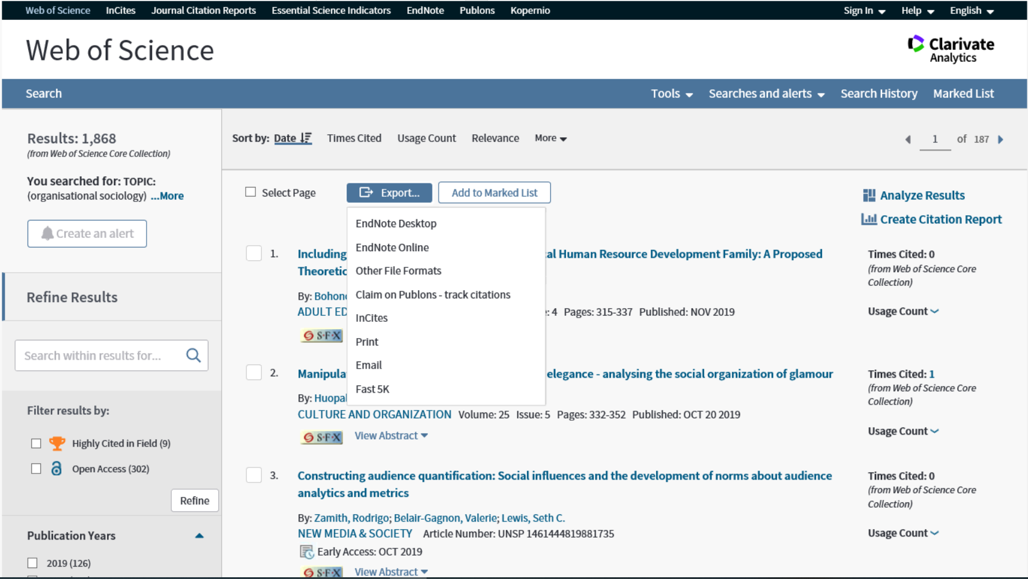
2. Referenties importeren : Web of Science → meer info
Notes:
Web of Science is een grote internationale bibliografische databank.
Ga naar Web of Science (http://webofknowledge.com/WOS).
Zoek titelbeschrijvingen die bij je onderwerp passen (meer info over hoe te zoeken in WOS : https://onderzoektips.ugent.be/nl/tips/00000451/)
Selecteer de records die je wil naar Endnote overzetten.
Kies vervolgens in de knop “Export” de optie “Endnote desktop”

Slide 18
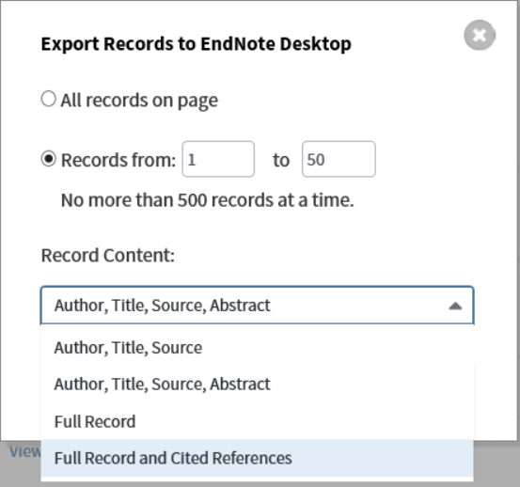
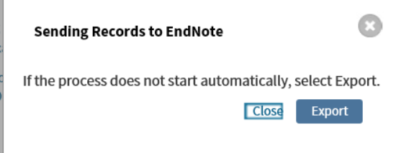
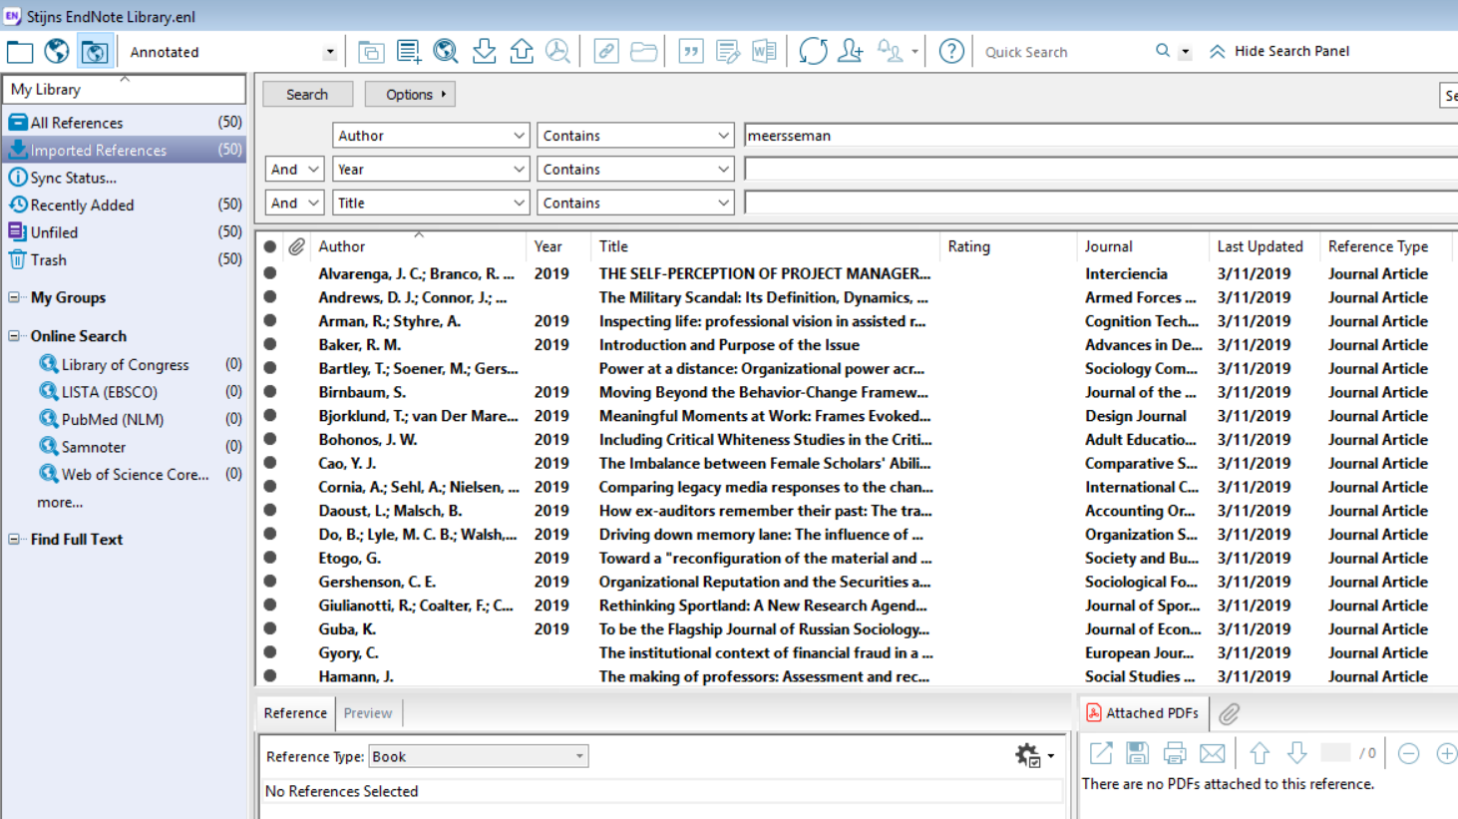
2. Referenties importeren : web of science
Notes:
Je krijgt nu de keuze om aan te geven of je alle records wil downloaden, of enkel de geselecteerde.
LET OP : je kan nooit meer dan 500 records in één keer downloaden. Is dat nodig, dan moet je je zoekresultaat zo bewerken met bijkomende zoektermen, dat de lijst niet langer is dan 500 titels (en dat kan je dan verschillende keren doen, bv. per jaar beperken).
Je kan ook bepalen welke informatie je precies wil. OF je voor een beperkte, dan wel een full record, gaat, hangt vnl. af van wat je met de Endnote-bibliografie wil doen. Het kan nuttig zijn om bv. abstracts en cited references mee te exporteren bij heel grote hoeveelheden Je kan nadien in Endnote beter groeperen en sorteren.
Afhankelijk van je instellingen op je toestel, krijg je één of meerdere schermen ter bevestiging.
Indien je alle tools via Athena hebt geopend, dan worden de referenties automatisch geïmporteerd in Endnote. Eens daar opgenomen kan je nog groeperen, sorteren, wissen, aanpassen, etc…

Slide 19
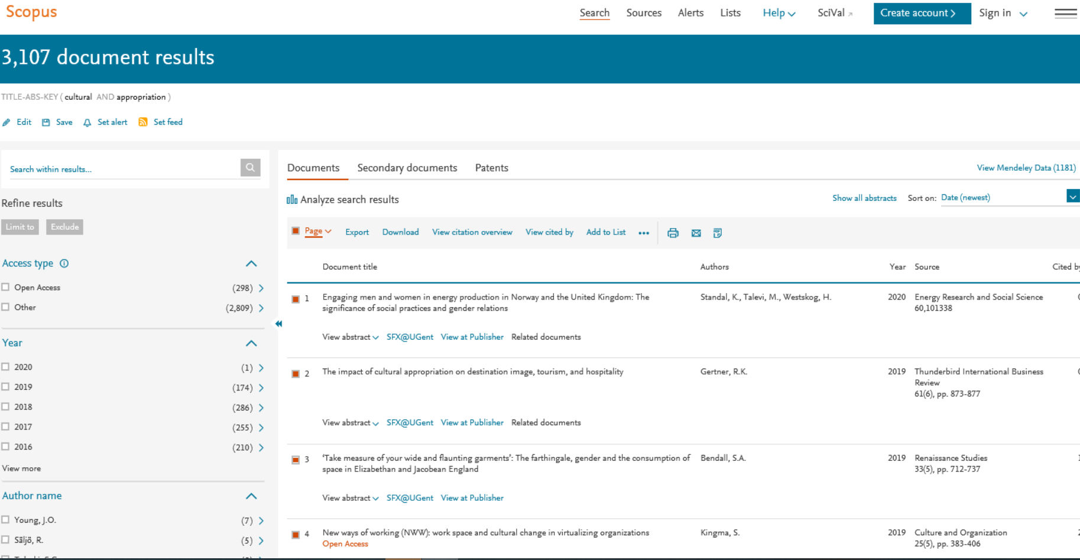
2. Referenties importeren : scopus
Notes:
Scopus is eveneens een grote internationale bibliografische databank.
Ga ook hier eerst naar de databank via : https://www.scopus.com/home.uri,
Zoek titelbeschrijvingen voor je onderwerp.
Selecteer de titels die je wil exporteren
Klik vervolgens op de optie “Export”,

Slide 20
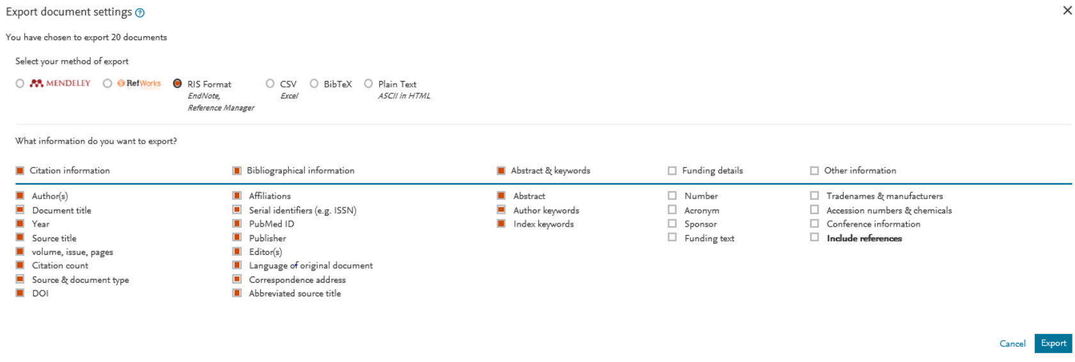
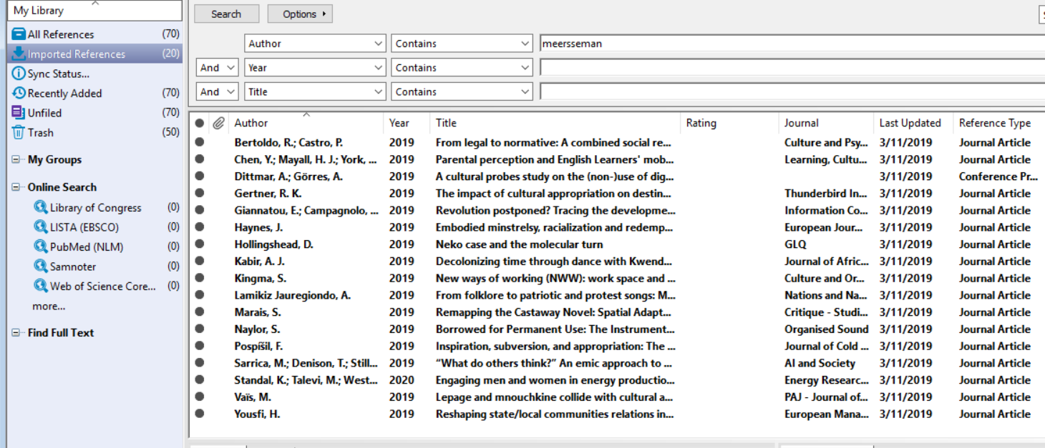
2. Referenties importeren : scopus
Notes:
Kies vervolgens voor het RIS formaat (bij andere databanken staat niet steeds expliciet dat je naar Endnote kan exporteren : kies daar dan ook voor het RIS-formaat).
Duidt aan welke gegevens je allemaal wil meenemen naar Endnote (zie opmerking bij WOS hierover).
Volg de instructies : de titelbeschrijvingen worden in je Endnote-library ingeladen.

Slide 21
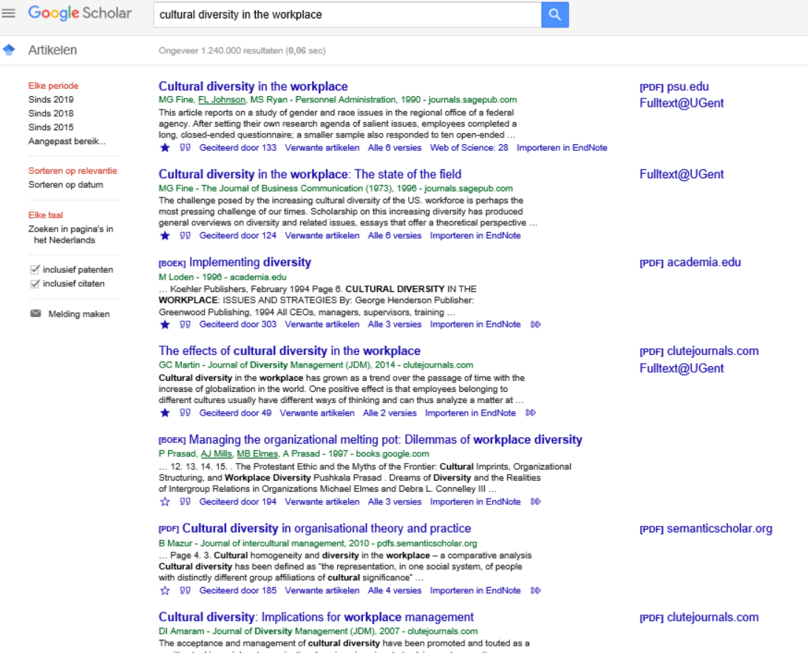
2. Referenties importeren : Google scholar → meer info
Notes:
Google Scholar is een zoekmachine van Google die enkel Academische literatuur indexeert. Je kan er dus literatuur mee vinden die in één of andere databank of website is gepubliceerd en die peer-reviewed is.
Zoeken doe je zoals in de gewone Google-site, met de juiste zoektermen.
In het zoekresultaat maak je selecties door op het sterretje links naast een titel te klikken. Ben je ingelogd, dan wordt het in “mijn bibliotheek” opgeslagen. Ben je niet ingelogd, dan wordt je gevraagd dat te doen (zie volgende p.)

Slide 22
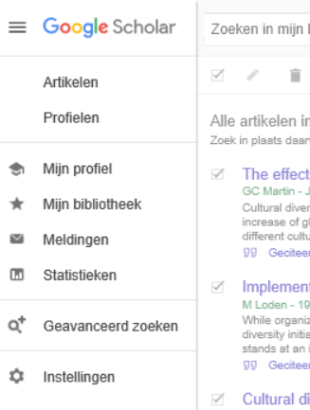
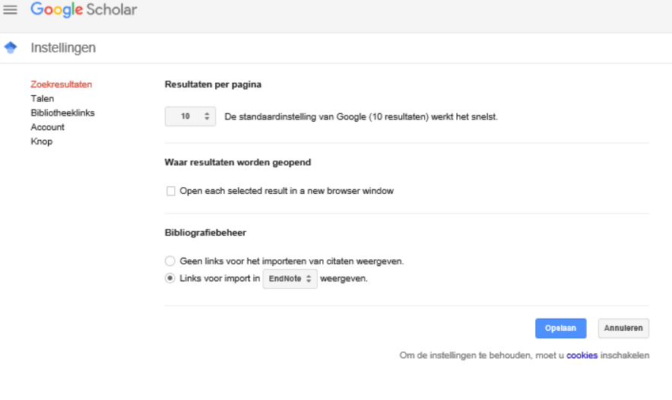
2. Referenties importeren : Google scholar
Inloggen in Google laat toe eerst een selectie te maken en die dan in één keer in Endnote in te laden (anders referentie per referentie)
Notes:
Om referenties te importeren moet je echter wel inloggen. Je kan daarvoor je Google-account (o.a. gmail) gebruiken. Heb je die niet, dan kan je eerst een account aanmaken. Het is nodig om selecties te maken, wat op zich weer nodig is om te kunnen exporteren en dus naar Endnote over te zetten,
Eens je ingelogd bent op Google Scholar, kies je de optie “instellingen” en onder de optie “zoekinstellingen” kan je aangeven dat je links wil zien in de resultaten die je in Endnote kan inladen (er zijn ook opties voor andere referentietools).
Met deze instelling krijg je een extra link bij zoekresultaten.

Slide 23
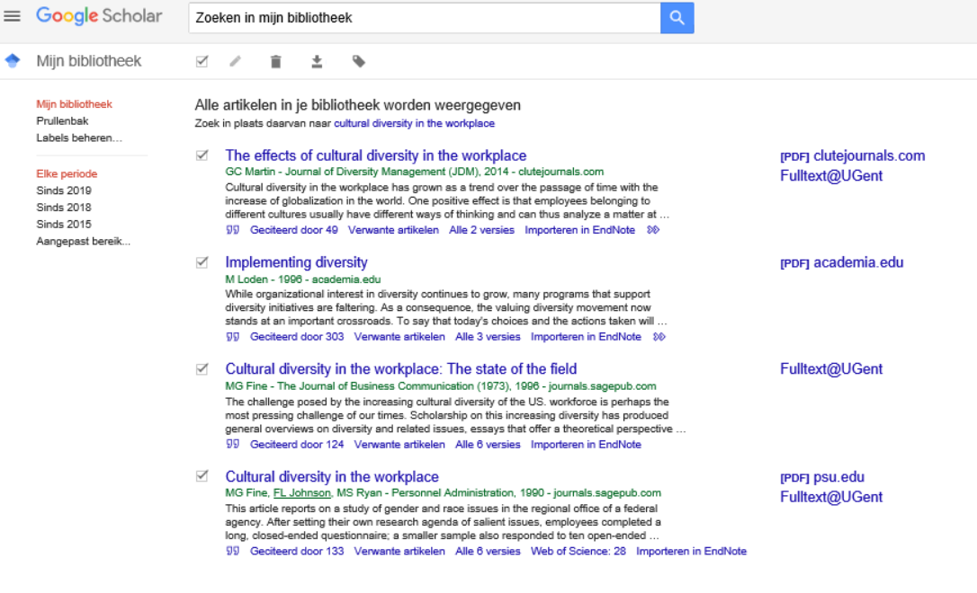
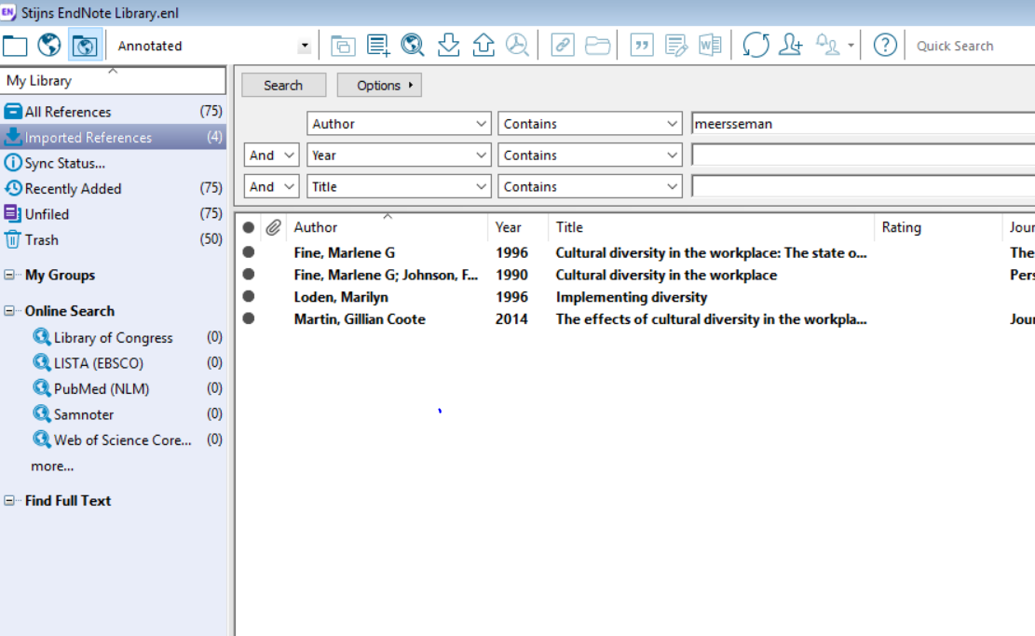
2. Referenties importeren : Google scholar
Notes:
Om referenties effectief naar Endnote te transfereren, moet je naar “mijn bibliotheek” gaan. Daar zitten alle referenties die je ooit hebt geselecteerd samen,
Selecteer hier de referenties die je naar Endnote wil overzetten en klik dan op het icoontje midden boven het scherm.
Op gelijkaardige wijze als WOS of Scopus wordt alles in Endnote ingeladen.

Slide 24
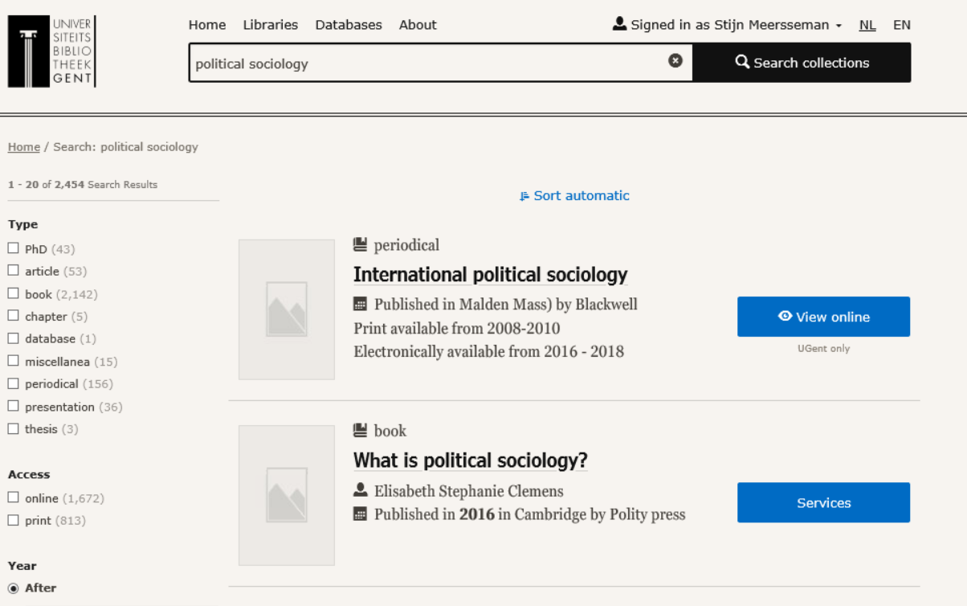
2. Referenties importeren : lib.ugent.be
Notes:
Ook titelbeschrijvingen uit de catalogus van UGent kunnen in Endnote overgenomen worden.
Wil je meer weten over het zoeken in de catalogus, kijk dan op https://onderzoektips.ugent.be/nl/tips/00000211/.
Je kan echter slechts één referentie tegelijk naar Endnote overzetten. Geen selectiemogelijkheid dus !!!!

Slide 25
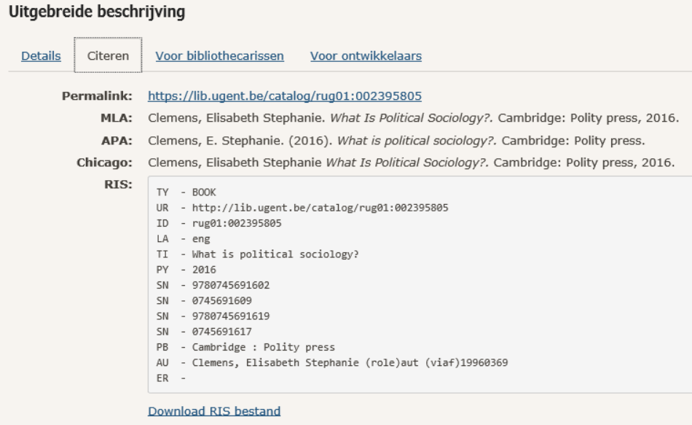
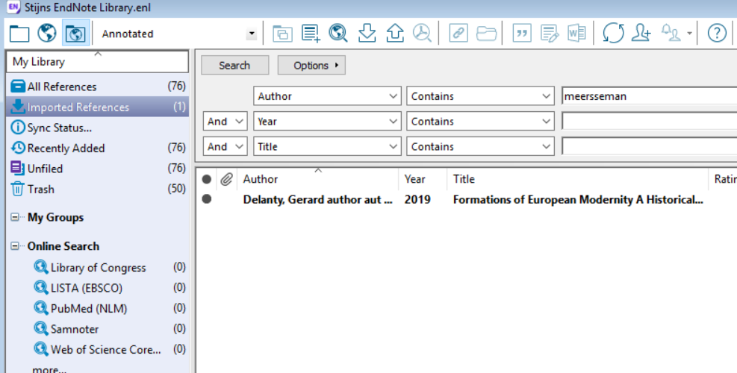
2. Referenties importeren : lib.ugent.be
Notes:
Ook hier kies je dus het RIS-bestand.
Als je Endnote ook openstaat, dan wordt de referentie automatisch ingeladen in Endnote.

Slide 26
2. Referenties importeren : Andere databanken
Vrijwel elke belangrijke databank heeft een optie om referenties te exporteren
Indien Endnote niet expliciet vermeld, kies dan steeds de optie
RIS-formaat

Slide 27
2. Referenties importeren: via Endnote search
Lokale referenties doorzoeken
Online zoekactie
Alles doorzoeken
Notes:
Een andere manier om referenties te importeren is vanuit de Endnotetool zelf,
Deze heeft een aantal beperkingen : ze maakt niet ten volle gebruik van de zoekmogelijkheden van de native interface van een databank. Maar het kan je ook al helpen snel veel info te verzamelen.
Linksboven staan drie belangrijke iconen :
Helemaal links : doorzoek enkel de referenties die al in je Endnote-library zitten.
Midden : doorzoek onlinebronnen naar nieuwe referentie die aan je zoekvoorwaarden voldoen.
Rechts : doorzoek zowel bestaande als nieuwe referenties.

Slide 28
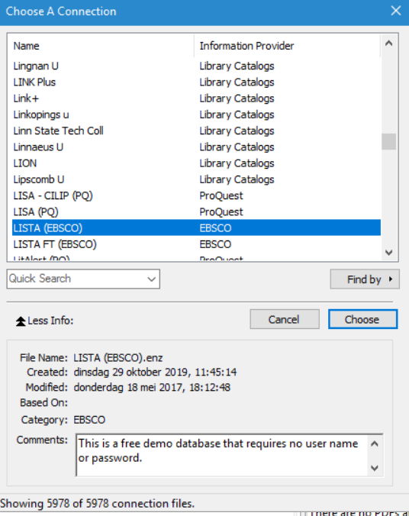
2. Referenties importeren: via Endnote search
Voordelen :
Ook bibliotheekcatalogi kunnen doorzocht worden
Eén enkele zoekinterface
Nadelen:
Geen selectie mogelijk VOOR import (vaak veel te veel resultaten)
Niet alles ook toegankelijk binnen UGent
Je moet al goed weten welke databank je precies wil gebruiken
Selecteren en sorteren kan tijdrovend zijn nadien
=> Grote kans op Chaos in je Endnote referentielijsten
Notes:
Bij het zoeken naar externe databanken, kan je zelf nog aangeven welke je wil (tot op zekere hoogte).
Het is op deze wijze ook mogelijk om een aantal grote catalogusbestanden te doorzoeken en je hoeft maar één keer te zoeken.
Maar je krijgt wel potentieel veel te veel referenties binnen (en je kan op voorhand niet selecteren, dan kan enkel nadien).
Ugent heeft ook niet voor alles een licentie,
Deze werkwijze kan dus tot chaos leiden in je Endnote-library. Bezin dus vooraleer je grote hoeveelheden data importeert.

Slide 29
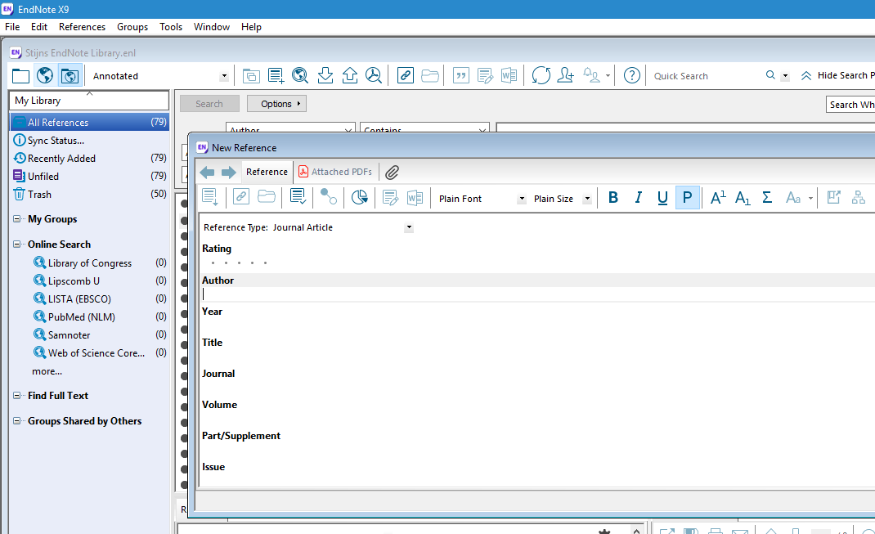
2. Referenties importeren: manueel toevoegen
Notes:
Naast het importeren van bestaande referenties uit externe bronnen, is het natuurlijk ook altijd mogelijk om zelf een titelbeschrijving toe te voegen van een bron die je niet in bestaande online databanken hebt kunnen vinden (zal vnl. bij lokale publicaties het geval zijn).
Gebruik daartoe de knop “references” in de menubalk helemaal boven (of het icoon zoals in slide te zien is)

Slide 30
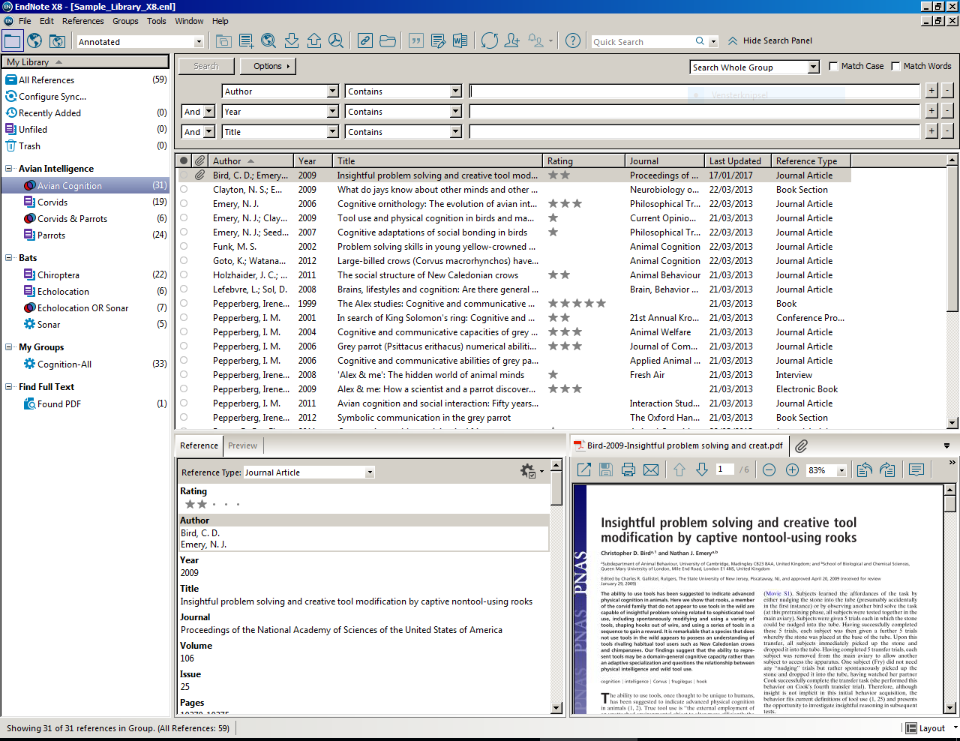
3. Referenties beheren
E
Groepen aanmaken
Weergave van de referenties aanpassen
Referentie aanpassen
PDF toevoegen en bewerken
Referenties zoeken in je “library”
B
A
C
D
Notes:
Referenties beheren doe je op verschillende niveau’s : aanpassen individuele beschrijvingen, groeperen van referenties in groups, toevoegen van pdf/fulltext,… Hieronder kort overzicht van de deelschermen van Endnote:
Groepen aanmaken
Group vs. smart group : daarbij is een group iets wat je zelf aanmaakt en aanvult. Een smartgroup wordt automatisch gegenereerd op basis van een aantal selectiecriteria die je zelf kan invullen (bv. alle referenties met als trefwoord sociology van NA 2018)
Group sets vs. Groups : Group sets zijn clusters van meerdere smart groups (zeker nuttig bij heel uitgebreide literatuurlijsten). Je kan dus op basis van criteria subsets maken van een grote lijst
Weergave van de referenties in de referentielijst aanpassen
Sorteren op 1 kolom
Kolommen verplaatsen
Kolommen toevoegen/verwijderen (maximaal 10 kolommen!)
Kolommen personaliseren (zie FAQ)
Referentie aanpassen
Eén referentie corrigeren/updaten
Eén referentie manueel toevoegen
PDF toevoegen en bewerken
Automatisch
Manueel
Tekst in PDF markeren
Nota’s toevoegen en zoeken
Referenties zoeken in je eigen library

Slide 31
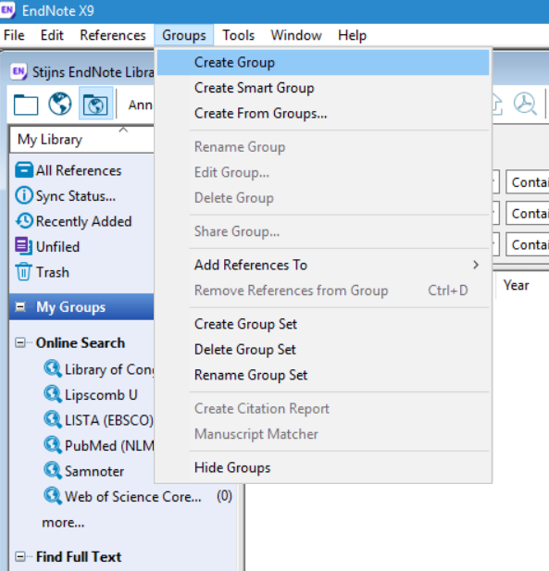
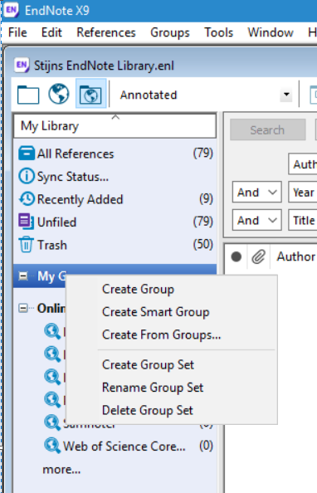
3. Referenties beheren Aanmaken groep / smart group / group set
A
OF
Rechtermuisknop vanaf een group (set)
Maximum 2 niveaus van organisatie (nl. group set en group)
Group = manuele handeling vs. smart group = automatisch op basis van zoekstrategie
Notes:
Ga eerst op de optie “my groups” in de linkerkolom staan.
Met de rechtermuisknop open je het dropmenu. Kies daar voor create group of smart group naargelang je een statische of dynamische groep wil aanm
Je kan dezelfe actie ook doen via de optie “groups” in het menu bovenaan het scherm.
Met dit menu kan je ook altijd groepen aanpassen, hernoemen, etc.,,

Slide 32
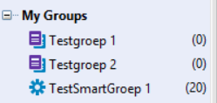
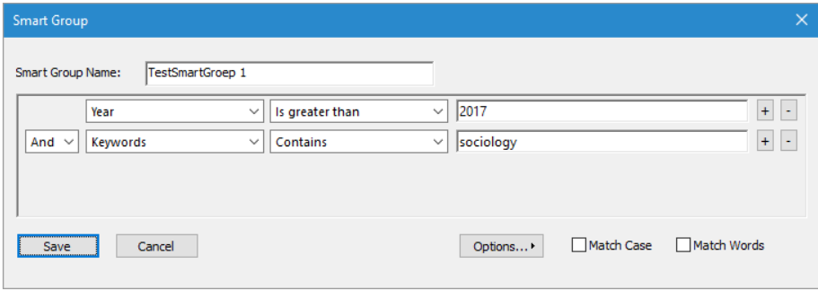
3. Referenties beheren Aanmaken groep / smart group / group set
A
Gewone groepen : manueel werk
Smart groepen : automatische selectie
Gebruik smart groepen om grote hoeveelheden referenties snel te sorteren
Notes:
Bij de gewone “groups” : maak je een groep aan, selecteer je dan referenties in je library en voeg je die dan nadien toe aan die group. Je kan zoveel groepen maken als je wel.
Voor een “smart group” zal je een tussenmenu krijgen waarin je een aantal criteria op kan geven (bv. jaar, onderwerp, land, taal,….). Telkens je nieuwe referenties toevoegt in je library, zal Endnote ze ook automatisch aan de juiste smart group toevoegen, op basis van de criteria die je hier opgeeft. Deze optie is heel handig voor heel uitgebreide Endnote libraries.

Slide 33
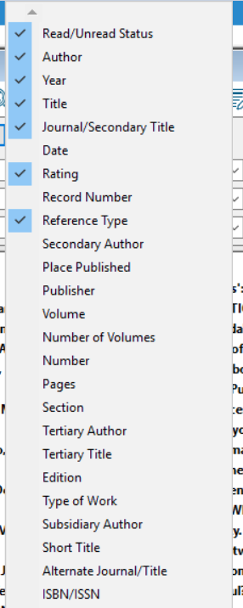
3. Referenties beheren Weergave van de referenties aanpassen
B
Selecteer veldlijst met rechtermuisknop in titelbalk lijst
Vink de gewenste velden aan
Notes:
Je kan de weergave van de referenties aanpassen in blok B. Ga met de rechtermuistoets in de titelbalk staan en duidt dan in de veldnamenlijst aan elke velden je wel en niet wil zien verschijnen.

Slide 34
3. Referenties beheren Weergave van de referenties aanpassen
B
Bijlage(n) (ja / nee)
Persoonlijke score
(0-5 sterren)
Mogelijkheid om velden te personaliseren (zie FAQ)
Read/Unread - indicator
Notes:
Bovenstaande indicatoren kunnen nuttig zijn (is het al bekeken, zijn er bijlagen, hoe belangrijk heb ik het zelf gescoord en welke bijkomende info heb je zelf toegevoegd.)

Slide 35
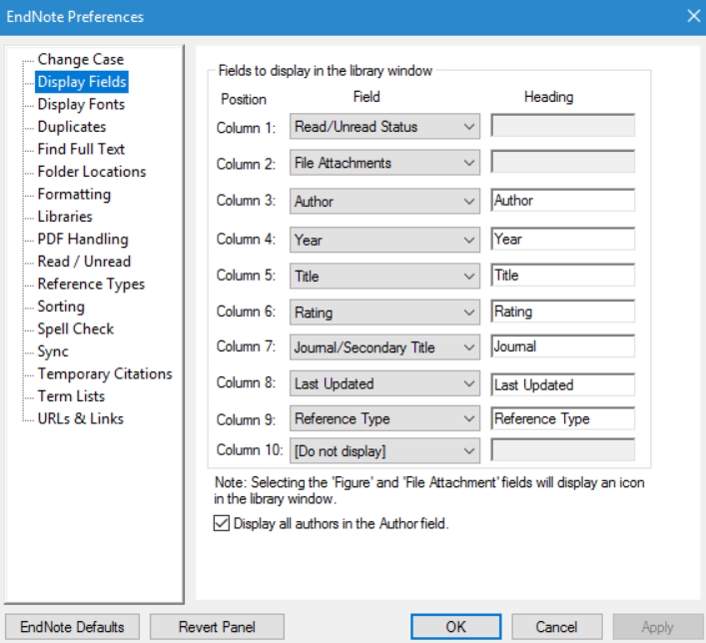
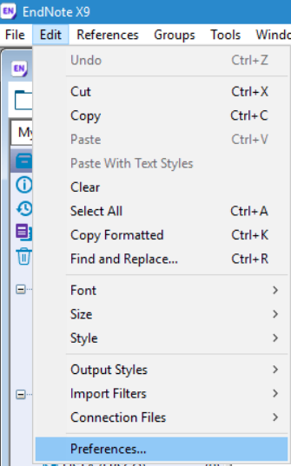
3. Referenties beheren Weergave van de referenties aanpassen
B
Maximaal 10 velden !!!
Sortering (oplopen – aflopend) : klik op veldnaam
Aanpassen van de velden
Via Edit > Preferences > Display Fields
rechtermuisknop van op de menubalk met titels
Persoonlijke instellingen blijven automatisch bewaard in je profiel
Notes:
Je kan echter niet meer dan 10 velden naast elkaar in lijst zetten
De weergave van de zoekresultaten kan ook altijd gewijzigd worden via de optie “Edit” in het menu bovenaan (en dan “preferences”).
Je voorkeuren blijven in je profiel bewaard tot je ze zelf weer aanpast.

Slide 36
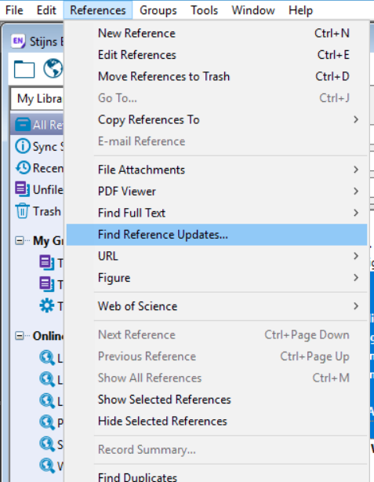
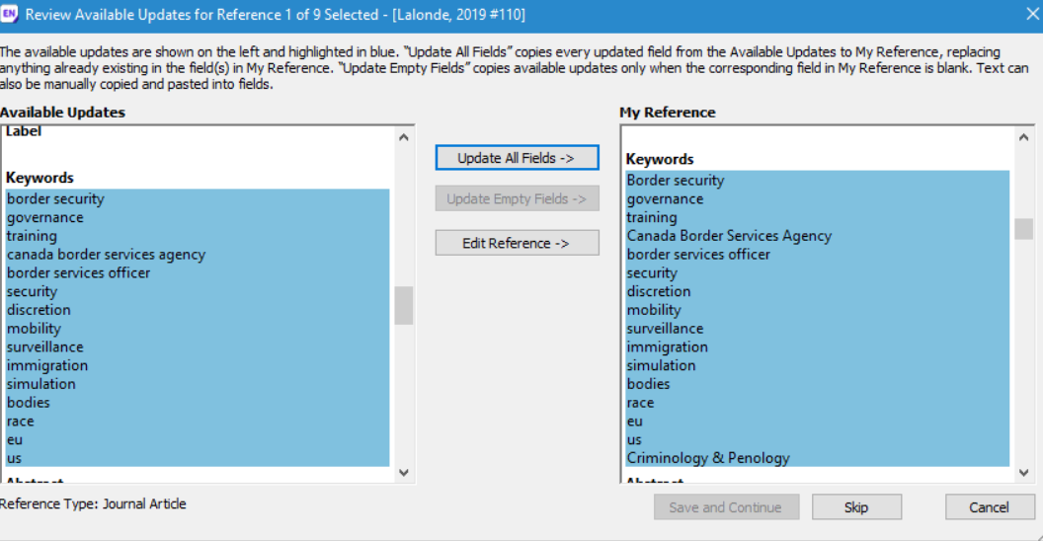
3. Referenties beheren Referentie updaten
C
Referenties uit databanken updaten
Notes:
Databanken durven wel eens gegevens veranderen of aanpassen omdat er fouten in stonden, omdat een tijdschrift van uitgever is veranderd, omdat er nieuwe trefwoorden zijn toegevoegd.
Daarom is het handig dat je de referenties die je uit databanken hebt overgenomen af en toe eens kan checken op wijzigingen. Dat kan met de optie “references” in het menu bovenaan en vervolgens “find reference updates”. Je krijgt steeds te zien wat is veranderd en of je dat wel wil overnemen. Houdt er rekening mee dat dit invloed kan hebben op de referenties die in een smart group zitten (als ze ineens niet meer voldoen aan de criteria, verdwijnen ze uit je selectie).

Slide 37
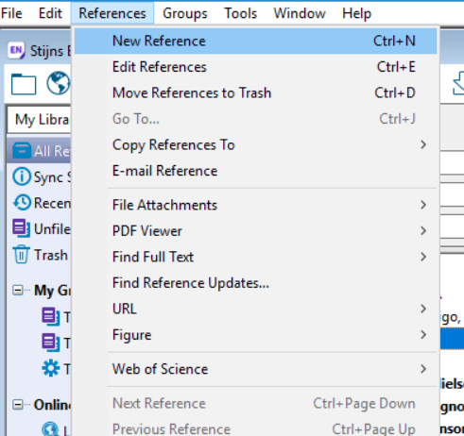
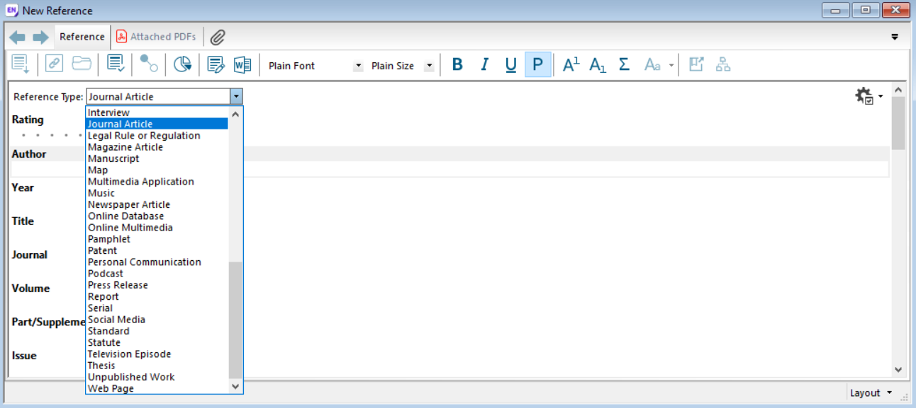
3. Referenties beheren Referentie invoeren die niet online te vinden zijn
C
Nieuwe referentie toevoegen
Selecteer referentieype
Vul de metadata in
Notes:
In het menu kan je met “references” – “new reference” zelf een nieuwe titelbeschrijving toevoegen.
Je krijgt steeds de keuze van het soort bron dat je wil toevoegen (boek, artikel, website,..). Afhankelijk van je keuze verschijnt een invulformulier met de meest voor de hand liggende velden voor dat type bron.

Slide 38
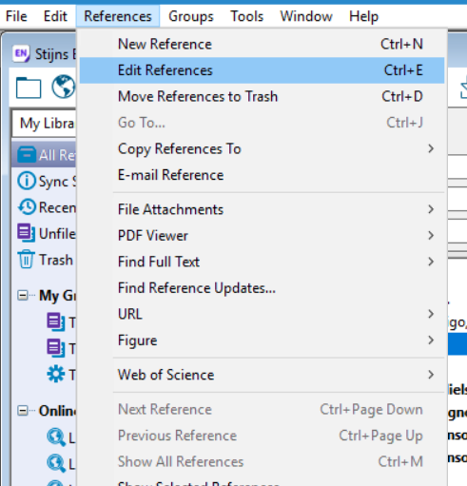
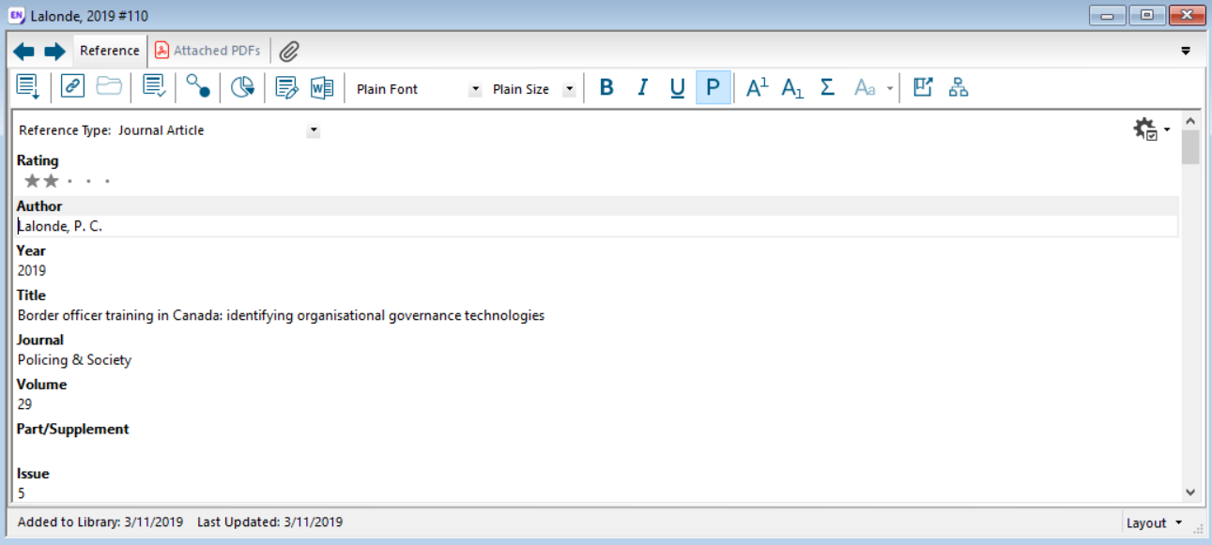
3. Referenties beheren bestaande referenties aanpassen
C
Nieuwe referentie toevoegen
Selecteer referentieype
Vul de metadata in
Notes:
Via “Edit references” kan je dan weer een bestaande referentie aanpassen (zowel deze uit databanken, als deze die je zelf hebt toegevoegd).

Slide 39
3. Referenties beheren Referentie aanpassen
C
Wees consequent als je aanpast
Auteur: gebruik “voornaam familienaam” of “familienaam, voornaam”
Titel: juist gebruik van hoofdletters
Notes:
Houdt bovenstaande regels in acht. Ze zorgen ervoor dat je referentie goed of slecht in het juiste formaat zal opgemaakt worden wanneer je een literatuurlijst wil opmaken.

Slide 40
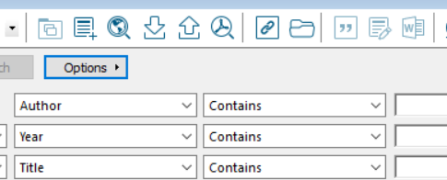
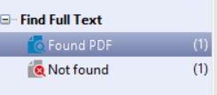
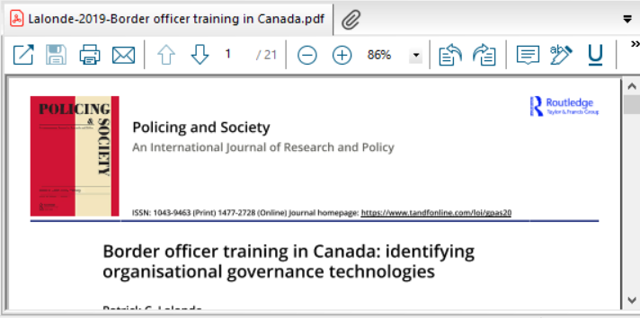
3. Referenties beheren PDF Toevoegen
D
Notes:
In principe wordt geen fulltext-documenten overgenomen bij het inladen van gegevens uit databanken in Endnote. Je kan echter wel nagaan of er fulltext beschikbaar is en die laten toevoegen aan je databank
Dit kan opnieuw met de optie “references” - “find fulltext”.
Je moet er in elk geval voor zorgen dat je dit doet binnen Athena. Zo niet zal je door onze databankleveranciers niet herkend worden als gebruiker met toegangsrechten.

Slide 41
3. Referenties beheren Referentie zoeken in je eigen library
E
Notes:
Zoeken van referenties in je eigen bibliotheek

Slide 42
4. Cite while you write
Word-applicatie (apart menu)
Pre-installed in WORD
Enkel via Athena !!
Automatische aanmaak referenties volgens gewenste opmaakstijl met in EndNote verzamelde referenties
Word, EndNote, File én Internet Explorer moeten allemaal open zijn via Athena !!!!
Notes:
Wanneer je Endnote desktop (via Athena) gebruikt is het heel eenvoudig om je literatuurlijst in te voegen, in de juiste referentiestijl en altijd up-to-date.
Maar : daarvoor moeten Wordt, Endnote, Windows File Explorer en Internet Explorere allemaal via Athena geopend zijn en tegelijk.
Het is niet mogelijk om Endnote via Athena te laten communiceren met je lokale versie van Word. Let dus heel erg op !!!!!

Slide 43
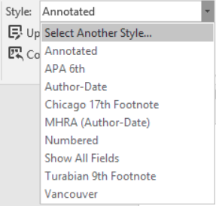
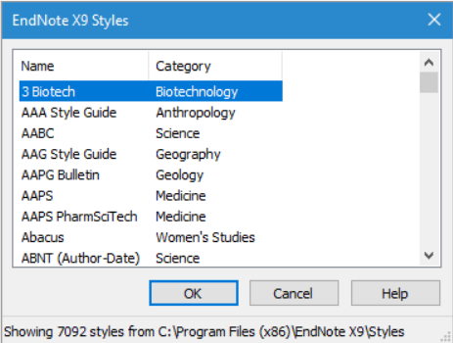
4. Cite while you write
Bepaal eerst de vereiste referentiestijl voor je bibliografie
Notes:
Wanneer je beide goed hebt geopend is er in de Wordversie een bijkomend tabblad actief “Endnote X9”. Dat heb je normaalgezien niet op je eigen lokale versie van Word,
Ga dus naar dat tabblad om de referentiestijl te kiezen. Deze stijl hangt af van je opleiding, maar APA en MLA zijn heel wijdverbreid. Deze stijl zal bepalen hoe de literatuurverwijzingen in je werk eruit zien (welke interpunctie, onderlijningen, cursief, etc..). Je hoeft je daar dan alvast geen zorgen over te maken.
Bij het invoegen in een literatuurlijst kan je nog uit je groep aanduiden welke je wel en niet wil opnemen vanuit Endnote,

Slide 44
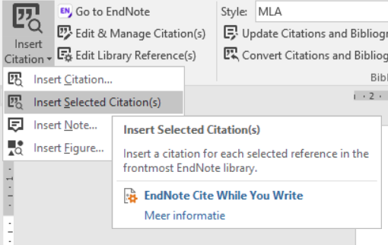
4. Cite while you write
Voeg één of meerdere citaties in je Word-document in
Notes:
Ga nu eerst in het Word document naar de plaats waar je je literatuurlijst wil invoegen.
Kies dan “insert citation” (bovenaan links).
Kies “insert citation” wanneer je één referentie wil invoegen.
Kies “insert selected citations” wanneer je meerdere referenties wil invoegen. De snelste manier is om reeds in Endnote je selectie te maken (je kan ev. een aparte groep aanmaken “literatuurlijst BAP”, “werk vak x”. Dat vergemakkelijkt het invoegen nadien. Je moet er dan wel voor zogen dat ook de referenties die je niet in databanken kon vinden, manueel zijn toegevoegd aan die Endnote groep.

Slide 45
4. Cite while you write
- Zoek binnen Word in je EndNote lijst
- Selecteer titels en voer ze in je Word-bestand in.
Notes:
Selecteren van de referenties kan ook bij het invoegen. Je selecteert dan op basis van de lijst en voegt in.

Slide 46
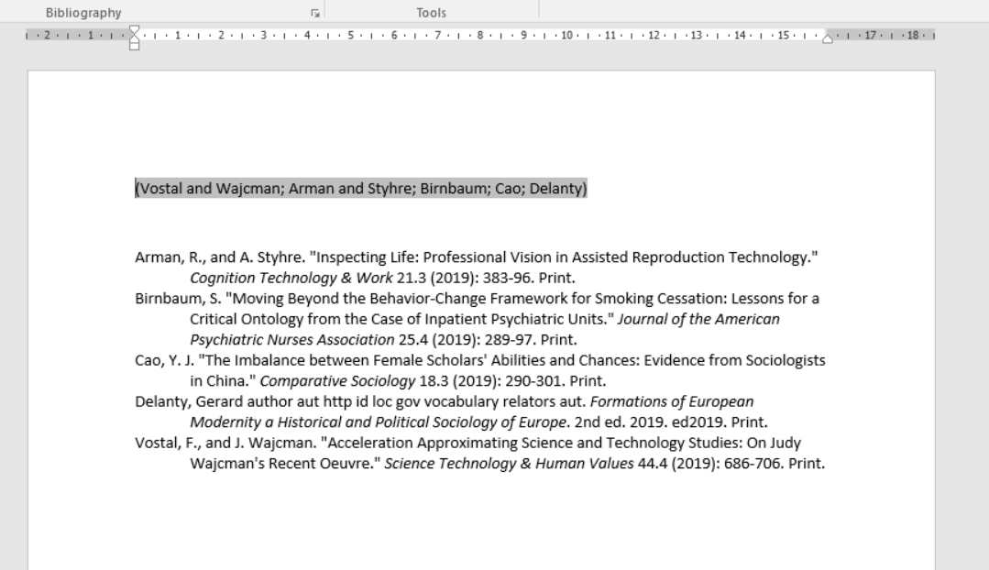
4. Cite while you write
Weergave in tekst van ingevoerde selectie referenties
Notes:
Op de plaats waar je cursor stond bij het invoegen van de literatuurlijst, wordt deze ingevoegd. Dit is eigenlijk een “veld” vergelijkbaar met een inhoudstafel of een indexelement in Word. Dit wil zeggen dat je de inhoud van de literatuurlijst ook kan laten updaten. Als er dus wijzigingen aan de referenties komen NA invoegen van de lijst, dan kan je die in Word nog altijd updaten zonder alles opnieuw in te voegen.
Ook kan je achteraf nog de referentiestijl aanpassen, mocht dat nodig zijn.

Slide 47
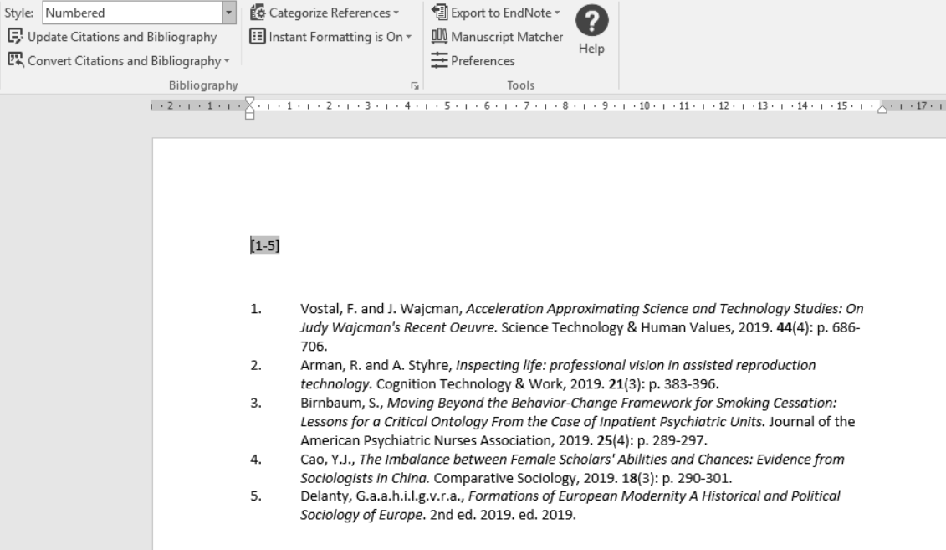
4. Cite while you write
Verander de stijl door in menu een andere “Style” te kiezen. Automatische update van de referentiewijze

Slide 48
4. Cite while you write
Invoeren in Word is ook mogelijk vanuit EndNote
Zorg dat ALLE programma’s in Athena geopend zijn !!!!!
Notes:
Zoals het kiezen van referenties in Endnote mogelijk was vanuit Endnote (via interne zoekactie) als vanuit verschillende de databanken, is het ook mogelijk om een literatuurlijst in Word op twee manieren in te voegen.
Enerzijds vanuit Word (zoals hoger beschreven)
Anderzijds vanuit Endnote. Je kiest dan in Endnote het citatie-icoontje (dat ook Wordt gebruikt) in het menu bovenaan.

Slide 49
4. Cite while you write
Meerdere referenties tegelijkertijd invoegen is mogelijk
EndNote maakt gebruik van velden in Word
Wijzigingen in EndNote kunnen geupdate worden in Word
De Referentiestijl kan eenvoudig aangepast worden

Slide 50
Meer info
Voor meer specifieke informatie en tips: https://onderzoektips.ugent.be/nl/tags/EndNote/
Voor een uitgebreide handleiding: http://clarivate.libguides.com/endnote_training/users/enx9
Contact
Libservice@UGent.be

Slide 51
Stijn Meersseman Faculteitsbibliothecaris Faculteitsbibliotheek politieke en Sociale Wetenschappen stijn.meersseman@ugent.be http://lib.ugent.be
Ghent University @ugent Ghent University

